Slide 1
Cálculo Numérico
Prof. Vitor José Petry
Segundo Sem/2023

Slide 2
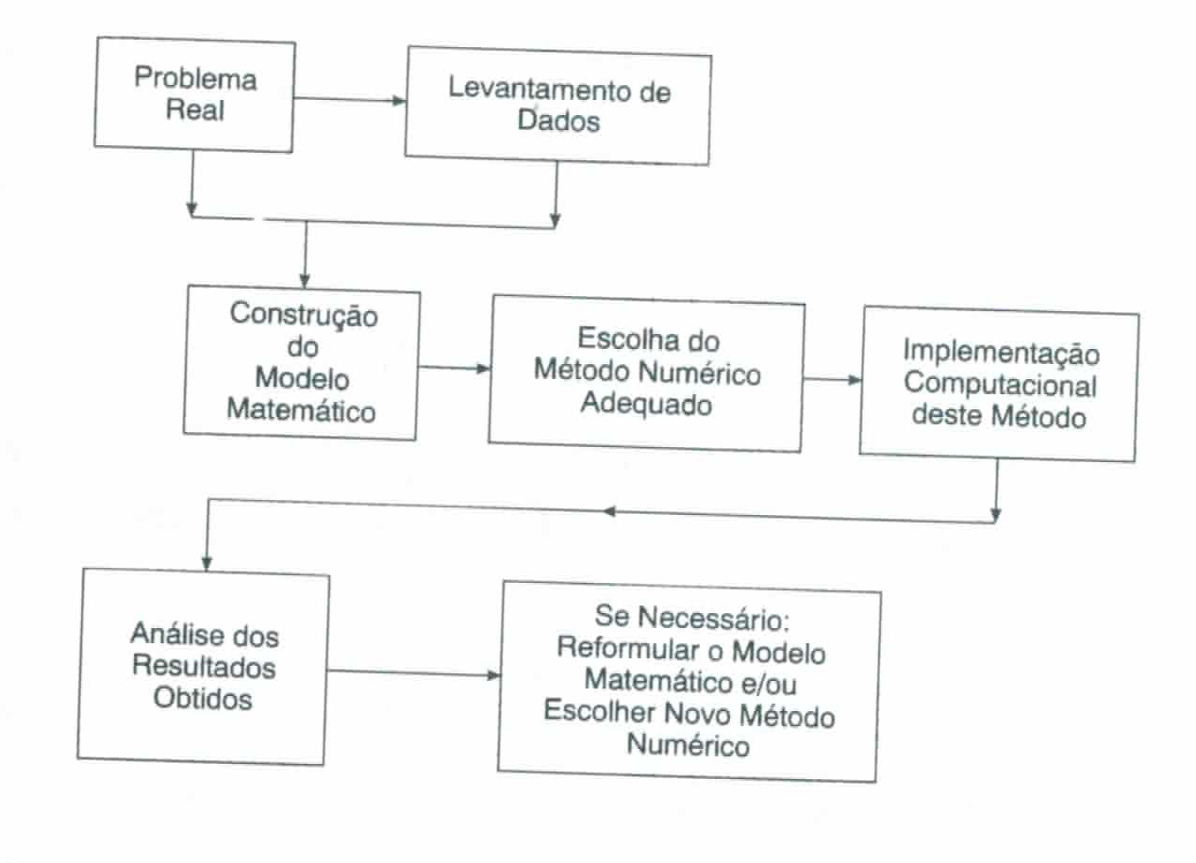
Noções básicas sobre erros

Slide 3
Noções básicas sobre erros
Erros na modelagem
Erros na resolução
truncamento
Arredondamento
Erros absolutos e erros relativos

Slide 4
Noções básicas sobre erros
Mudança de base:
Base 2 para base 10;
Base 10 para base 2 (parte inteira e parte decimal)
Exemplos

Slide 5
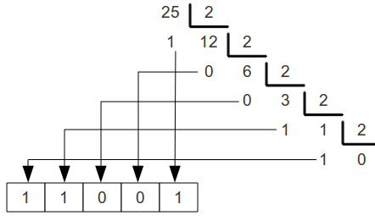

Slide 6
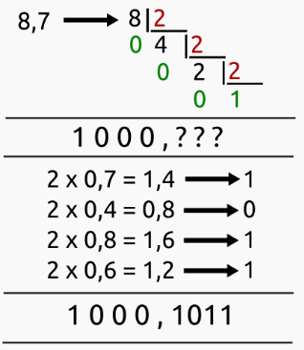

Slide 7
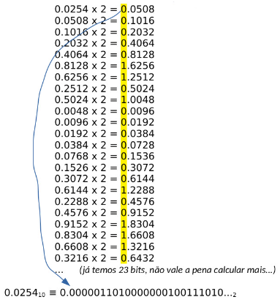

Slide 8
Raízes reais de funções reais
O que é uma raiz;
Etapas para encontrar as raízes:
Isolamento de raízes;
Refinamento de raízes.

Slide 9
Raízes reais de funções reais
Isolamento de raízes
Teorema 1: seja f uma função contínua num intervalo [a,b]. Se f(a).f(b)<0, então existe pelo menos um ponto no entre a e b que é raiz de f.
Obs.: Sob as hipóteses desse teorema, se f’ existir e preservar o sinal em (a,b), então existe única raiz neste intervalo.

Slide 10

Raízes reais de funções reais
Método Analítico (usa o teorema anterior)
Método gráfico
Exemplos:
$$f\left(x\right)=x^{3}−9x+3$$
$$f\left(x\right)=\sqrt{x}−5e^{−x}$$
$$f\left(x\right)=x.\log\left(x\right)−1$$

Slide 11
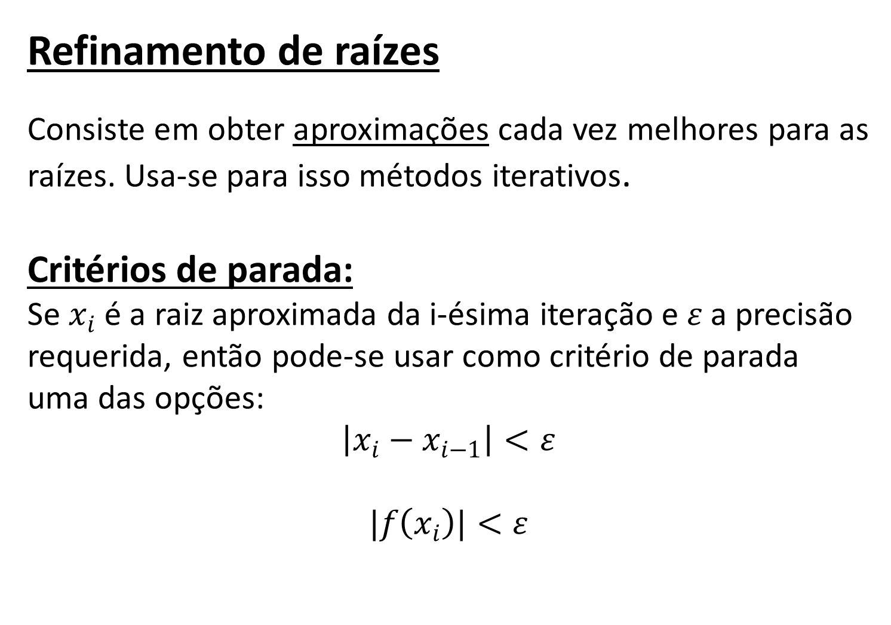
Raízes reais de funções reais
Refinamento de raízes
Consiste em obter aproximações cada vez melhores para as raízes. Usa-se para isso métodos iterativos.
Critérios de parada:
Se $x_{i}$ é a raiz aproximada da i-ésima iteração e $ε$ a precisão requerida, então pode-se usar como critério de parada uma das opções:
$$\left|x_{i}−x_{i−1}\right|<ε$$
$$|f\left(x_{i}\right)|<ε$$

Slide 12
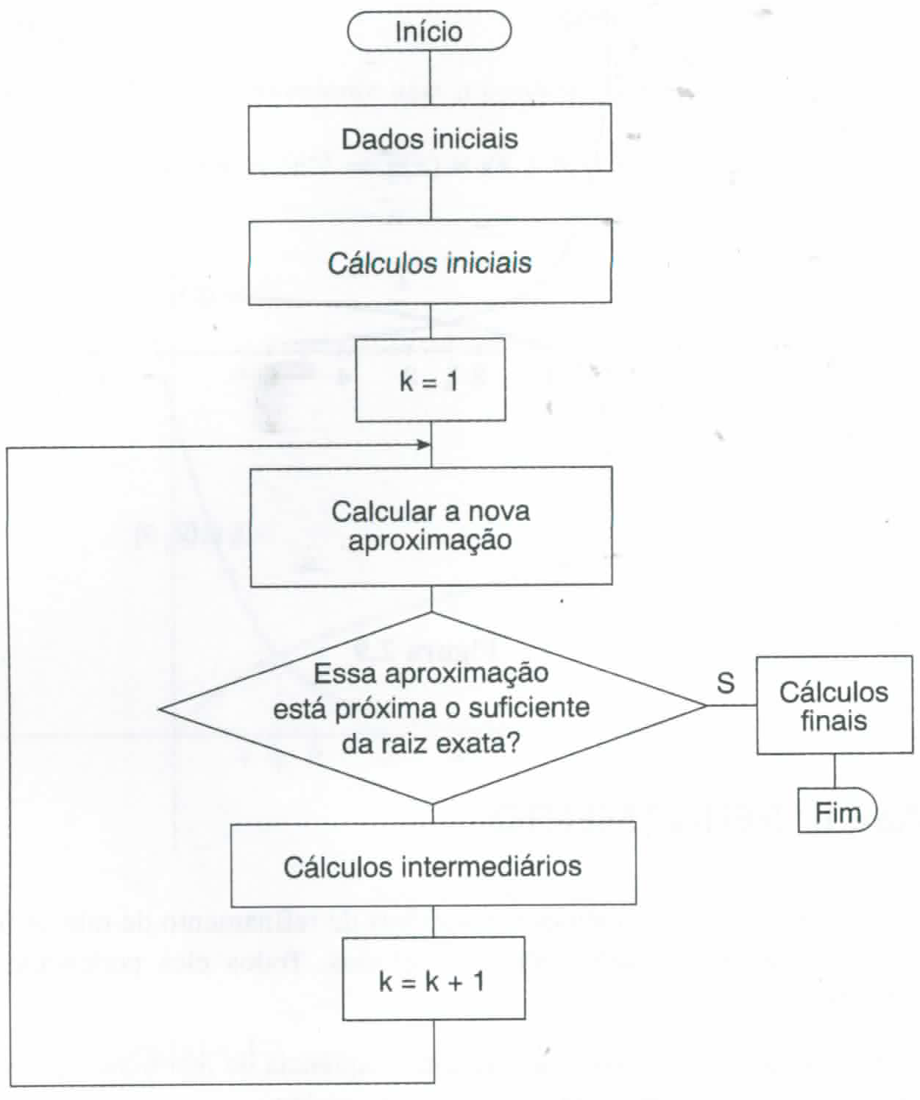
Esquema para o refinamento de raízes

Slide 13
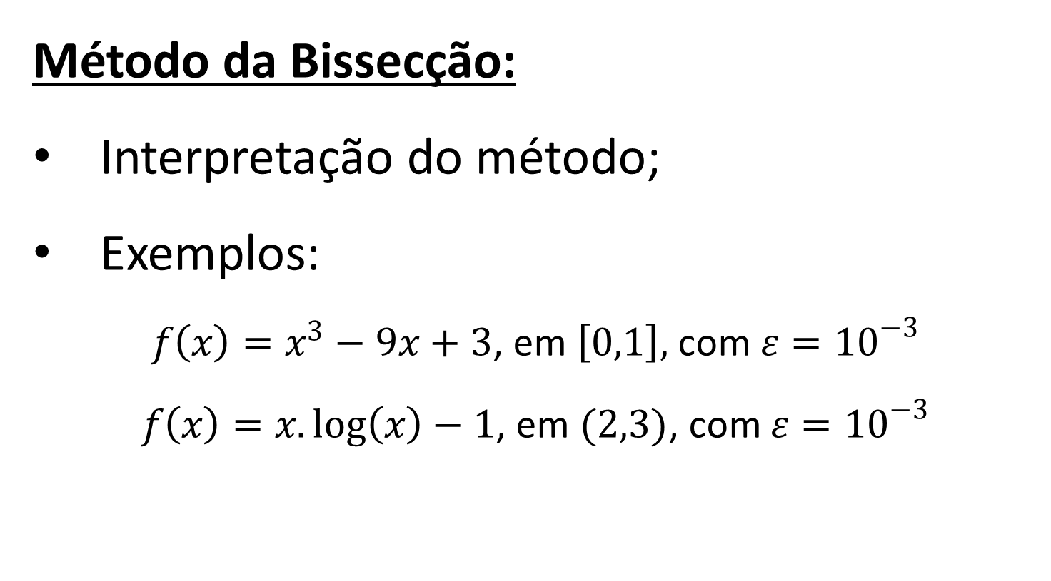
Raízes reais de funções reais
Método da Bissecção:
Interpretação do método;
Exemplos:
$f\left(x\right)=x^{3}−9x+3$, em $\left[0,1\right],$ com $ε={10}^{−3}$
$f\left(x\right)=x.\log\left(x\right)−1$, em $(2,3)$, com $ε={10}^{−3}$

Slide 14
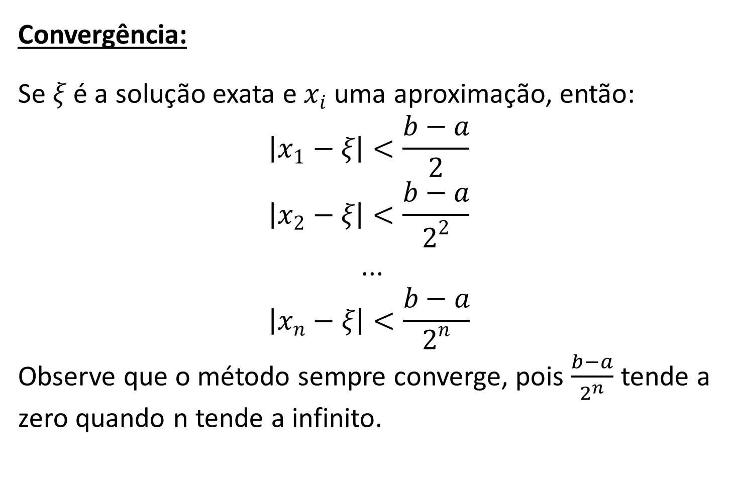
Método da Bissecção:
Convergência:
Se $ξ$ é a solução exata e $x_{i}$ uma aproximação, então:
$$\left|x_{1}−ξ\right|<\frac{b−a}{2}$$
$$\left|x_{2}−ξ\right|<\frac{b−a}{2^{2}}$$
...
$$\left|x_{n}−ξ\right|<\frac{b−a}{2^{n}}$$
Observe que o método sempre converge, pois $\frac{b−a}{2^{n}}$ tende a zero quando n tende a infinito.

Slide 15
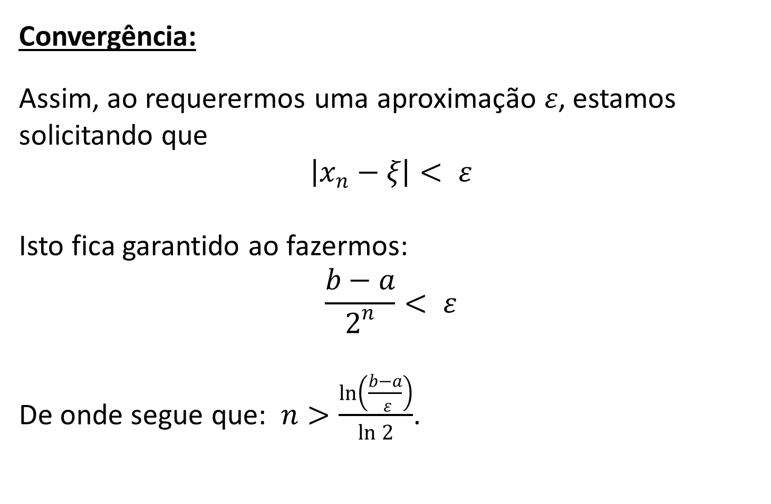
Método da Bissecção:
Convergência:
Assim, ao requerermos uma aproximação $ε$, estamos solicitando que
$$\left|x_{n}−ξ\right|< ε$$
Isto fica garantido ao fazermos:
$$\frac{b−a}{2^{n}}< ε$$
De onde segue que: $n>\frac{\ln\left(\frac{b−a}{ ε}\right)}{\ln{2}}$.

Slide 16
Exercícios:
Livro: RUGGIERO, M. A. G.; LOPES, V. L. R. Cálculo numérico – aspectos teóricos e computacionais. 2. ed. São Paulo: Makron Books, 1996.
Páginas 22 a 24: números 1, 2 e 10;
Páginas 95 a 97: 1, 2, 3 e 11 (neste último, use o método da bissecção ao invés do método solicitado no exercício)
Faça a implementação computacional do método e verifique os resultados encontrados.

Slide 17
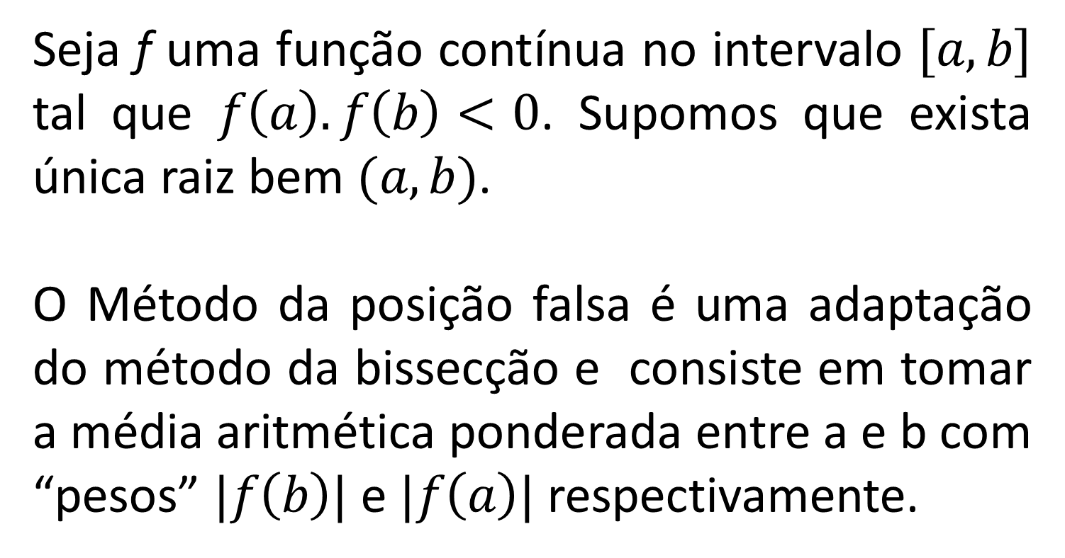
Método da posição falsa:
Seja f uma função contínua no intervalo $[a, b]$ tal que $f\left(a\right).f\left(b\right)<0$. Supomos que exista única raiz bem $(a, b)$.
O Método da posição falsa é uma adaptação do método da bissecção e consiste em tomar a média aritmética ponderada entre a e b com “pesos” $|f\left(b\right)|$ e $|f\left(a\right)|$ respectivamente.

Slide 18
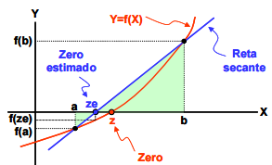
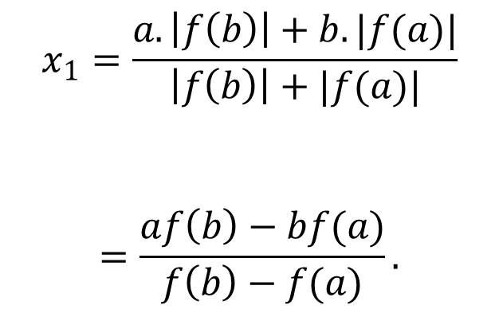
Método da posição falsa:
$$x_{1}=\frac{a.\left|f\left(b\right)\right|+b.|f(a)|}{\left|f\left(b\right)\right|+|f(a)|}$$
$$=\frac{af\left(b\right)−bf(a)}{f\left(b\right)−f(a)}.$$

Slide 19
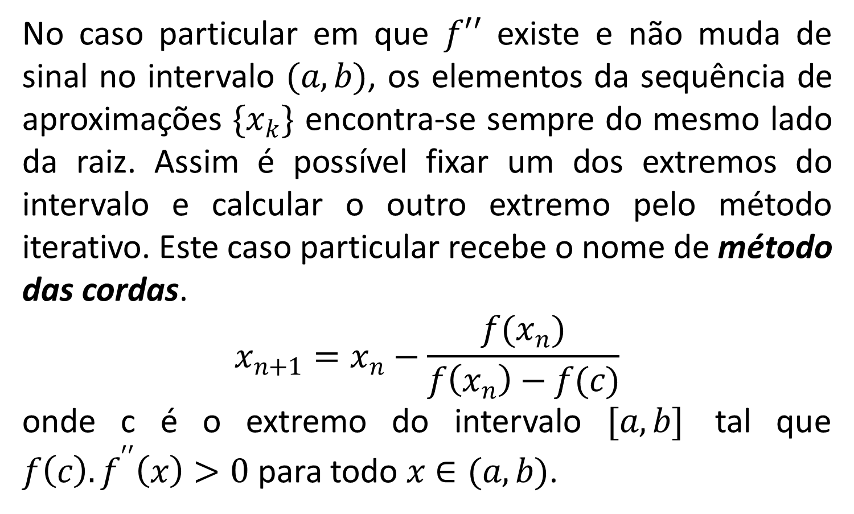
Método da posição falsa:
No caso particular em que $f′′$ existe e não muda de sinal no intervalo $(a, b)$, os elementos da sequência de aproximações $\{x_{k}\}$ encontra-se sempre do mesmo lado da raiz. Assim é possível fixar um dos extremos do intervalo e calcular o outro extremo pelo método iterativo. Este caso particular recebe o nome de método das cordas.
$$x_{n+1}=x_{n}−\frac{f(x_{n})}{f\left(x_{n}\right)−f(c)}$$
onde c é o extremo do intervalo $[a, b]$ tal que $f\left(c\right).f^{′′}\left(x\right)>0$ para todo $x∈(a, b)$.

Slide 20
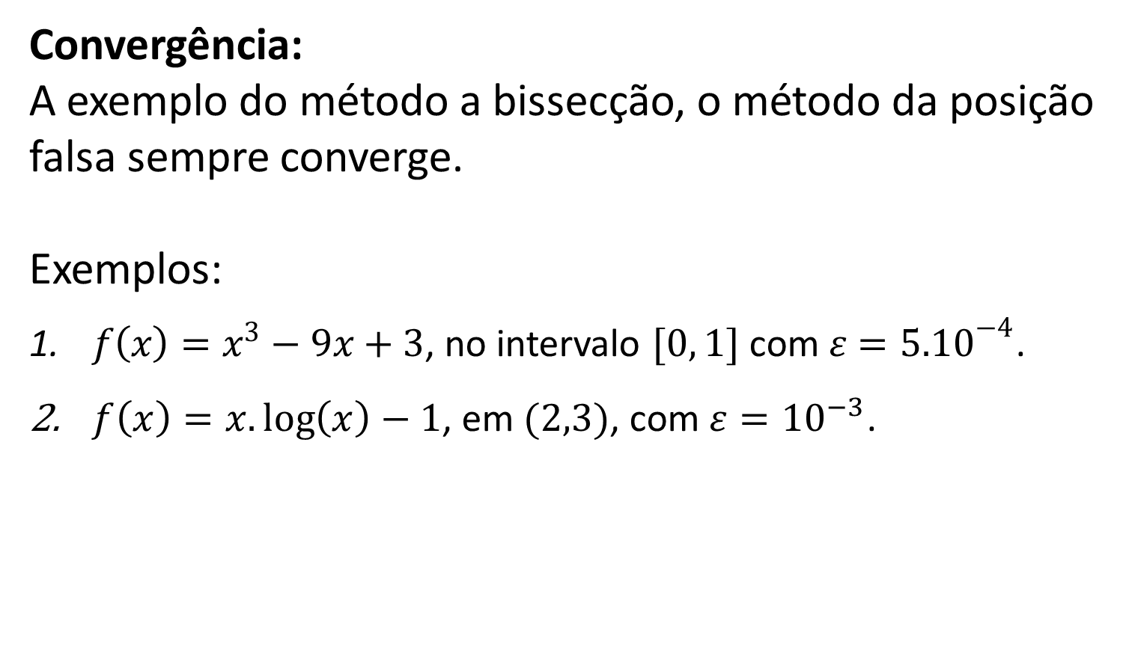
Método da posição falsa:
Convergência:
A exemplo do método a bissecção, o método da posição falsa sempre converge.
Exemplos:
$f\left(x\right)=x^{3}−9x+3$, no intervalo $[0, 1]$ com $ε={5.10}^{−4}$.
$f\left(x\right)=x.\log\left(x\right)−1$, em $(2,3)$, com $ε={10}^{−3}$.

Slide 21
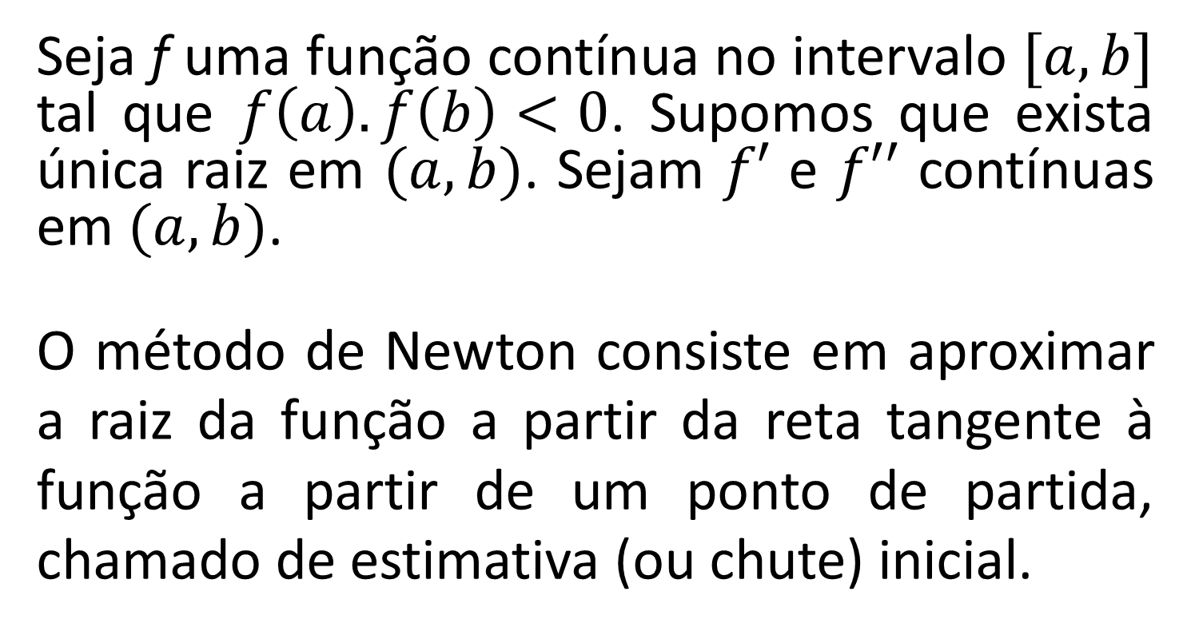
Método de Newton:
Seja f uma função contínua no intervalo $[a, b]$ tal que $f\left(a\right).f\left(b\right)<0$. Supomos que exista única raiz em $(a, b)$. Sejam $f′$ e $f′′$ contínuas em $(a, b)$.
O método de Newton consiste em aproximar a raiz da função a partir da reta tangente à função a partir de um ponto de partida, chamado de estimativa (ou chute) inicial.

Slide 22
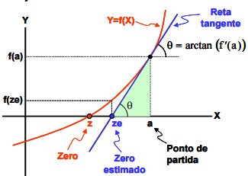
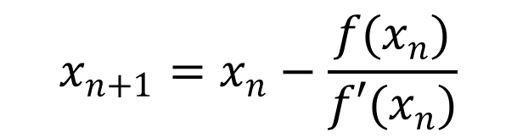
Método de Newton:
$$x_{n+1}=x_{n}−\frac{f(x_{n})}{f′(x_{n})}$$

Slide 23
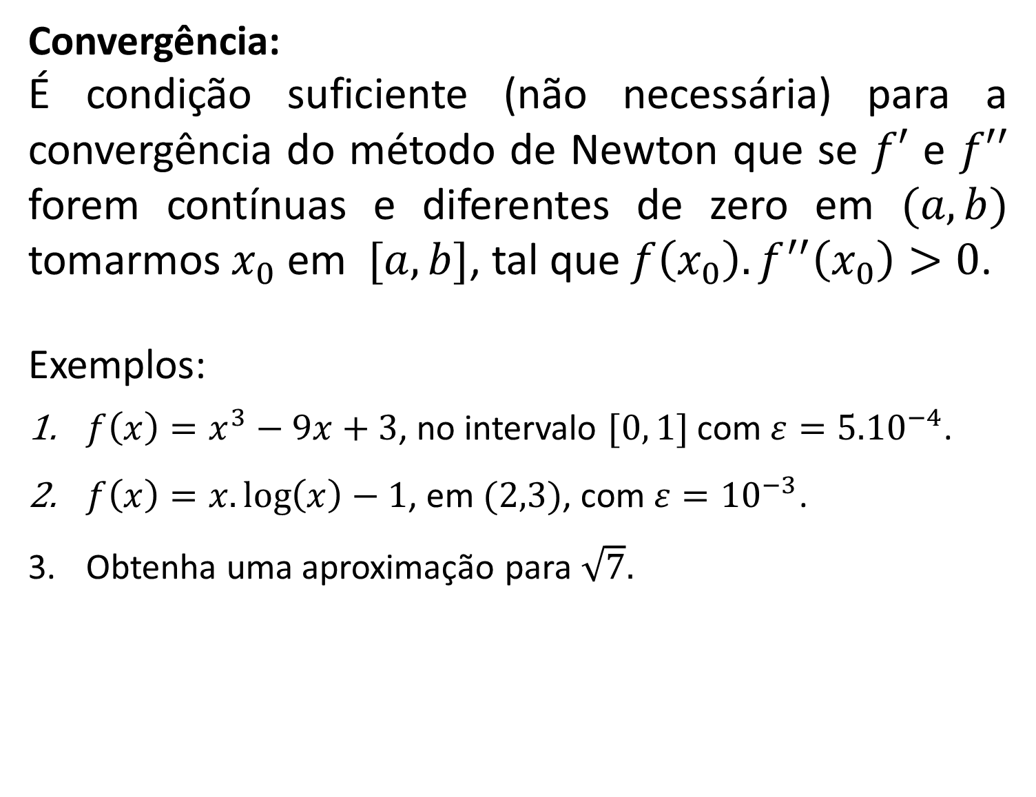
Método de Newton:
Convergência:
É condição suficiente (não necessária) para a convergência do método de Newton que se $f′$ e $f′′$ forem contínuas e diferentes de zero em $(a, b)$ tomarmos $x_{0}$ em $[a, b]$, tal que $f\left(x_{0}\right).f^{′′}\left(x_{0}\right)>0$.
Exemplos:
$f\left(x\right)=x^{3}−9x+3$, no intervalo $[0, 1]$ com $ε={5.10}^{−4}$.
$f\left(x\right)=x.\log\left(x\right)−1$, em $(2,3)$, com $ε={10}^{−3}$.
Obtenha uma aproximação para $\sqrt{7}.$

Slide 24
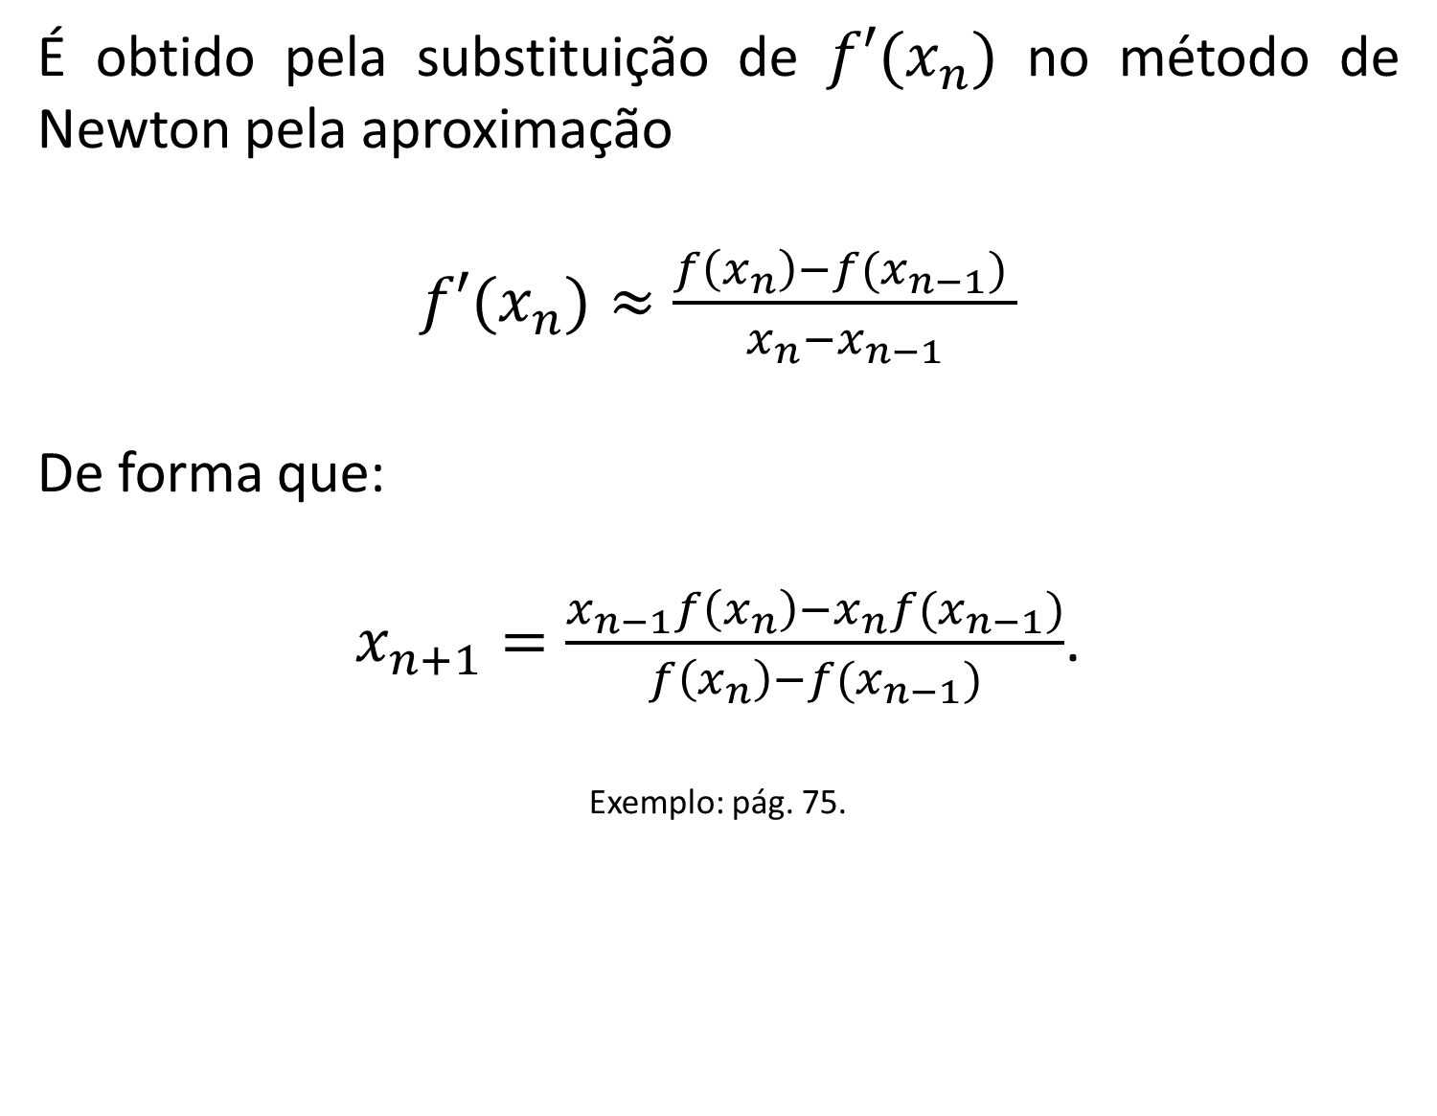
Método de da Secante:
É obtido pela substituição de $f′(x_{n})$ no método de Newton pela aproximação
$f′(x_{n})≈\frac{f\left(x_{n}\right)−f(x_{n−1}) }{x_{n}−x_{n−1}}$
De forma que:
$x_{n+1}=\frac{x_{n−1}f\left(x_{n}\right)−x_{n}f(x_{n−1})}{f\left(x_{n}\right)−f(x_{n−1})}$.
Exemplo: pág. 75.

Slide 25
Comparação entre métodos:
Garantias de convergência;
Rapidez de convergência e número de iterações;
Esforço computacional e número de operações realizadas por iteração.
Sugestão de leitura: páginas 77 a 82 do livro texto.

Slide 26
Exercícios:
Livro: RUGGIERO, M. A. G.; LOPES, V. L. R. Cálculo numérico – aspectos teóricos e computacionais. 2. ed. São Paulo: Makron Books, 1996.
Use os métodos estudados para resolver os problemas apresentados nos exercícios elencados abaixo:
Páginas 97 a 99: 11, 12, 15 (métodos de Newton e da posição falsa), 18, 19, 21.
Faça a implementação computacional dos métodos e verifique os resultados encontrados.

